Slide 1


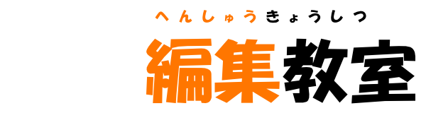
初級第6回 動画を確認しながら編集しよう
しょきゅうだい
かい
どうが
かくにん
へんしゅう

Slide 2
目次
もくじ
どうがそざい かくにん
どうが
かんせいどうが へんしゅう
動画素材の確認
動画を編集しよう！
完成動画を編集する
へんしゅう

Slide 3

動画素材の確認
どうがそざい かくにん

Slide 4

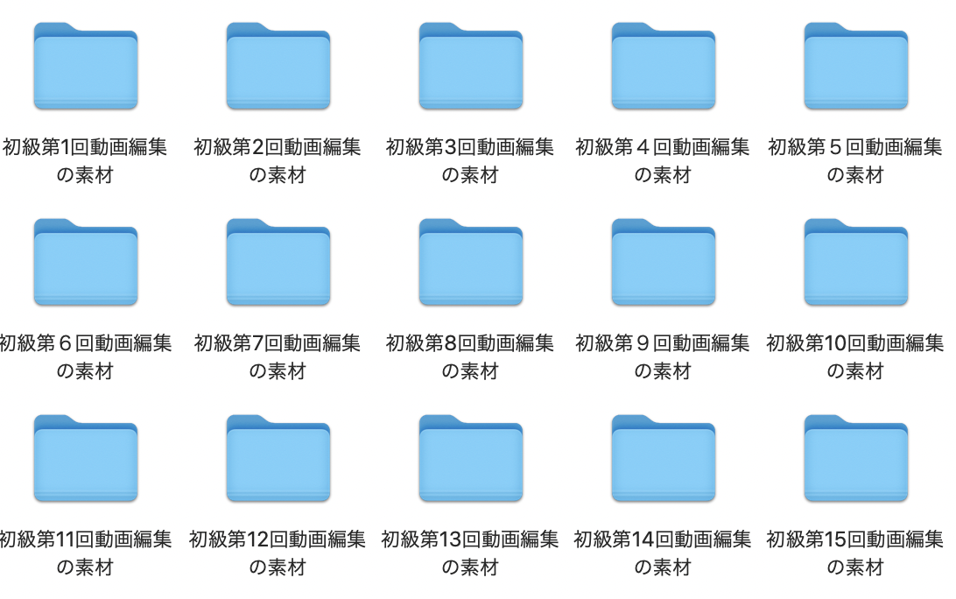
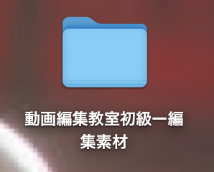
動画素材の確認
どうがそざい
かくにん
デスクトップにある
「動画編集教室初級-編集素材フォルダ」の中の
「初級第6回動画編集の素材」をクリックしよう！
どうがへんしゅうきょうしつしょきゅうへんしゅうそざい
なか
しょきゅうだい
かいどうがへんしゅう
そざい
クリック
クリック
【デスクトップ】

Slide 5

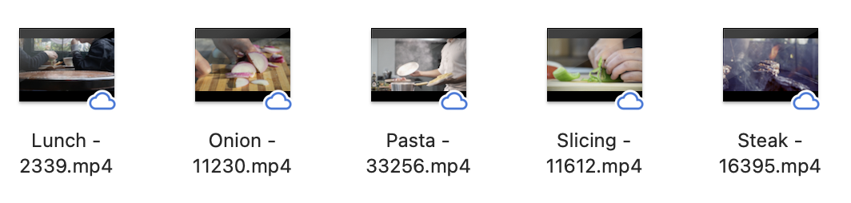
動画素材の確認
どうがそざい
かくにん
まず、今回編集で使用する動画の素材の確認をします。
こんかいへんしゅう
しよう
どうが
そざい
かくにん
フォルダの中に画像の5つの動画が
あればOKです。
ない場合は先生に相談してね。
なか
がぞう
どうが
ばあい
せんせい
そうだん

Slide 6
動画を編集しよう！
どうが
へんしゅう

Slide 7

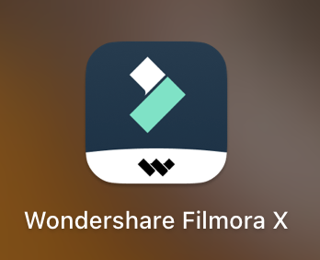
Filmoraを立ち上げよう
フィモーラ
た
あ
早速動画編集を始めよう！
さっそくどうがへんしゅう
はじ
Filmoraを立ち上げます。
パソコンの「Wondershare Filmora X」の
アイコンをダブルクリックしましょう。
フィモーラ
た
あ

Slide 8
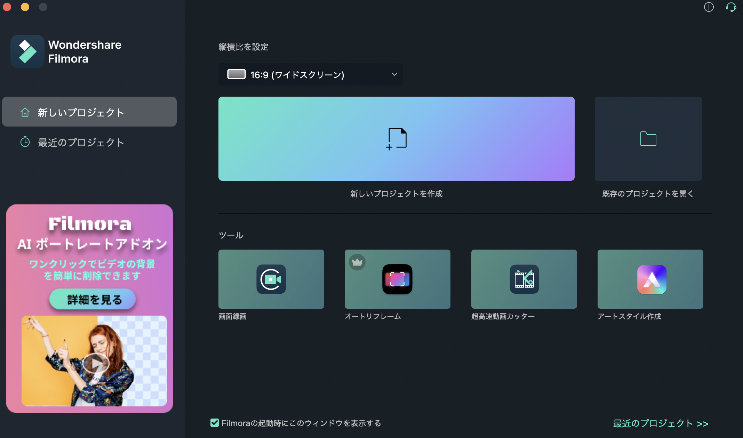
Filmoraを立ち上げよう
フィモーラ
た
あ
「新しいプロジェクトを作成」をクリックします。
あたら
さくせい

Slide 9
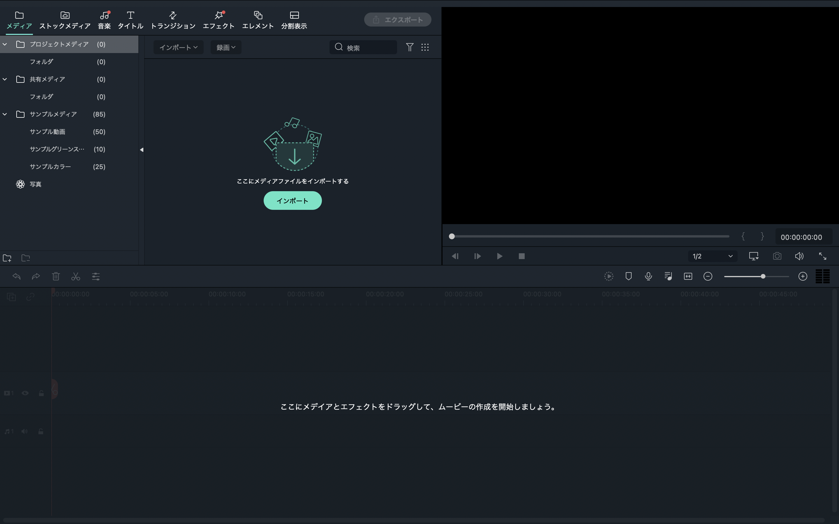
メディアの「インポート」をクリックします。

Slide 10
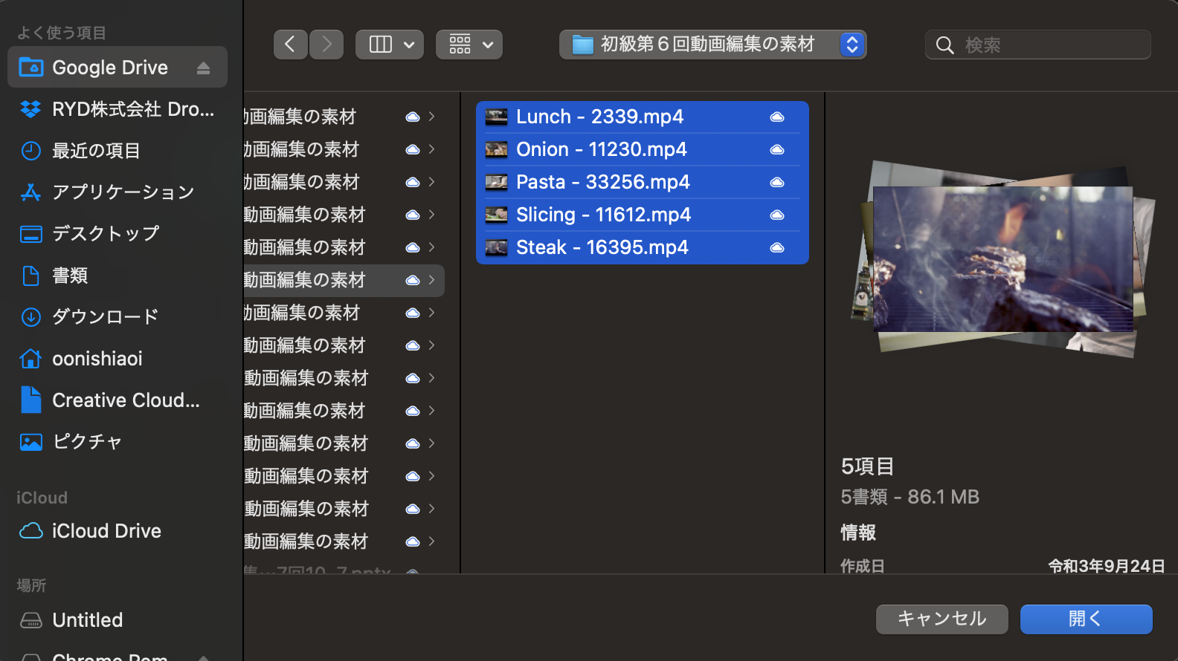
素材をどこからインポートするかを選ぶ画面になります。
「初級第6回動画編集の素材」に入っている5つの素材を
全て選択して「開く」をクリックします。
そざい
えら
がめん
しょきゅうだい
かいどうがへんしゅう
そざい
はい
そざい
すべ
せんたく
ひら
キーボードの「Shift」を押しながら
動画をクリックするとまとめて選択できるよ！
お
どうが
せんたく

Slide 11
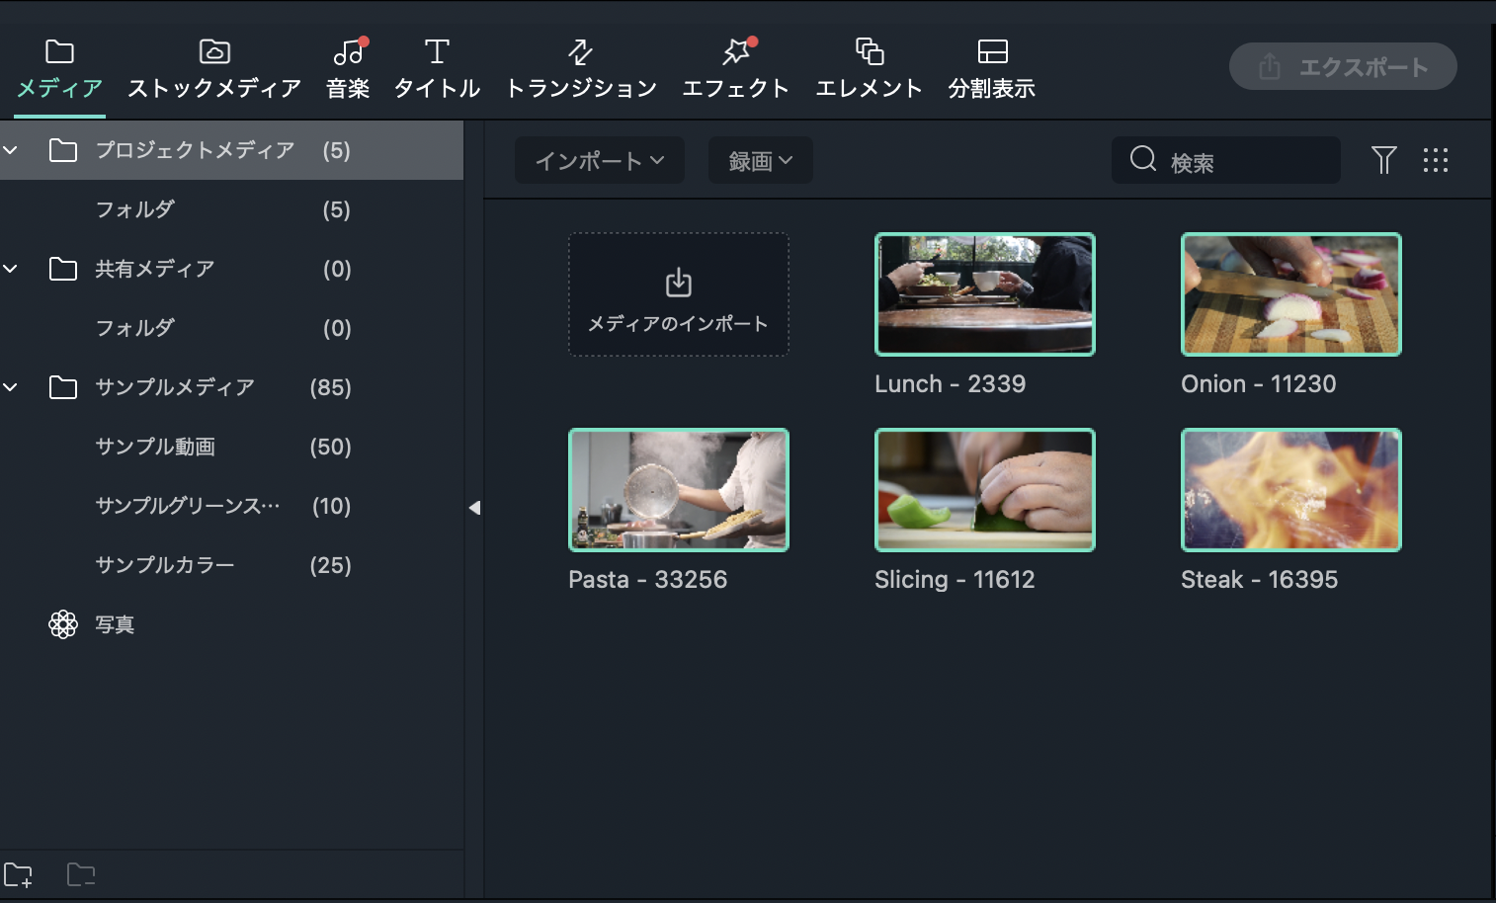
Filmoraの中に動画素材がインポートされました。
今回は、この素材を使って動画編集をしていきます。
なか
どうがそざい
こんかい
そざい
つか
どうがへんしゅう
メディアの中に選択した5つの素材が入ったね！
なか
せんたく
そざい
はい

Slide 12
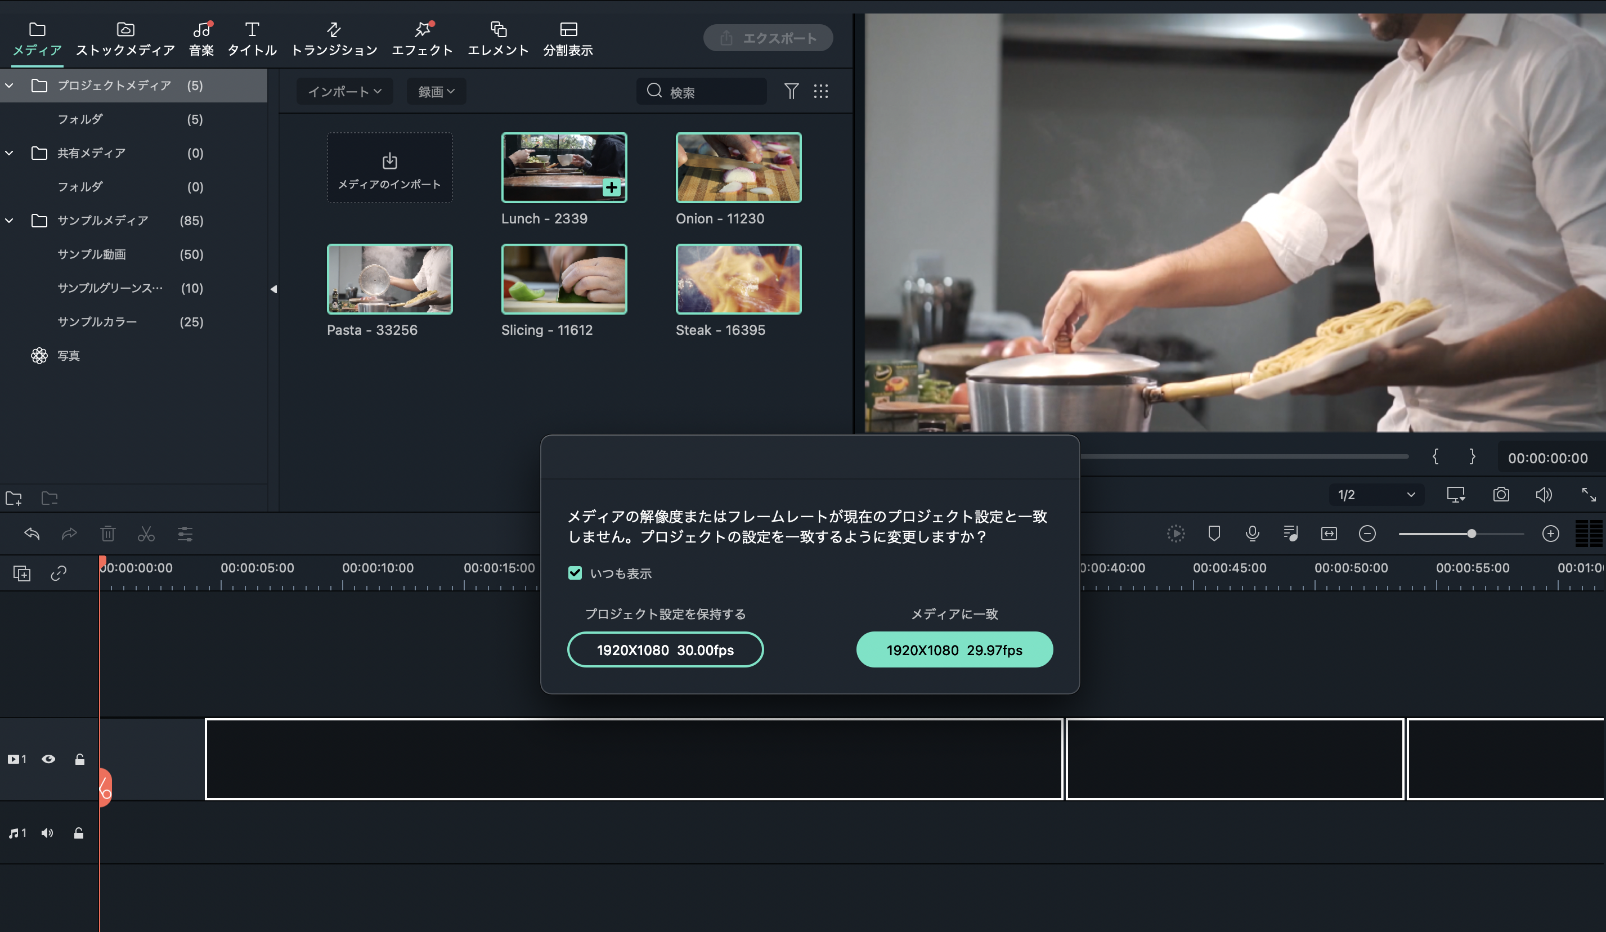
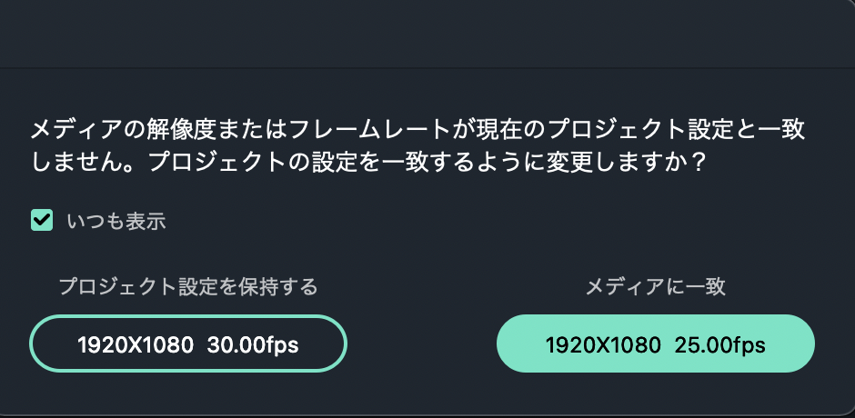
5つの素材を全て選択して
タイムラインにのせます。
そざい
すべ
せんたく
という表示が出たら、
「メディアに一致」の方をクリックしてね！
ひょうじ
で
いっち
ほう

Slide 13
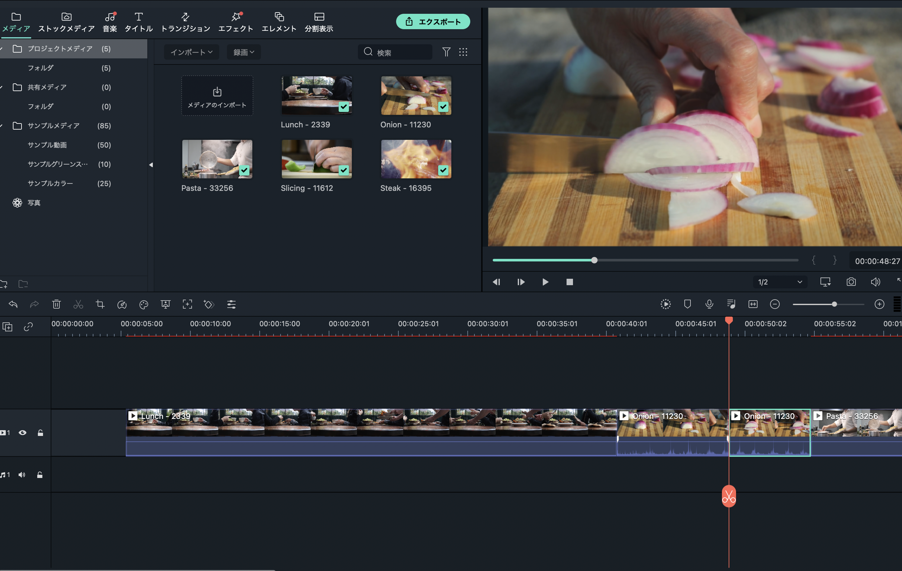


まず、素材をカットしていきます。
最初に「Onion-11230」の動画を再生し、
玉ねぎを切り始めるところから５回ほど切ったところまで使います。
そざい
さいしょ
どうが
さいせい
たま
き
はじ
かい
き
つか
さくじょ
カット&削除
右上の「 」を押して
動画を再生しながらカットしよう！
動画を停止するときは を押すよ。
みぎうえ
お
どうが
さいせい
どうが
ていし
お

Slide 14
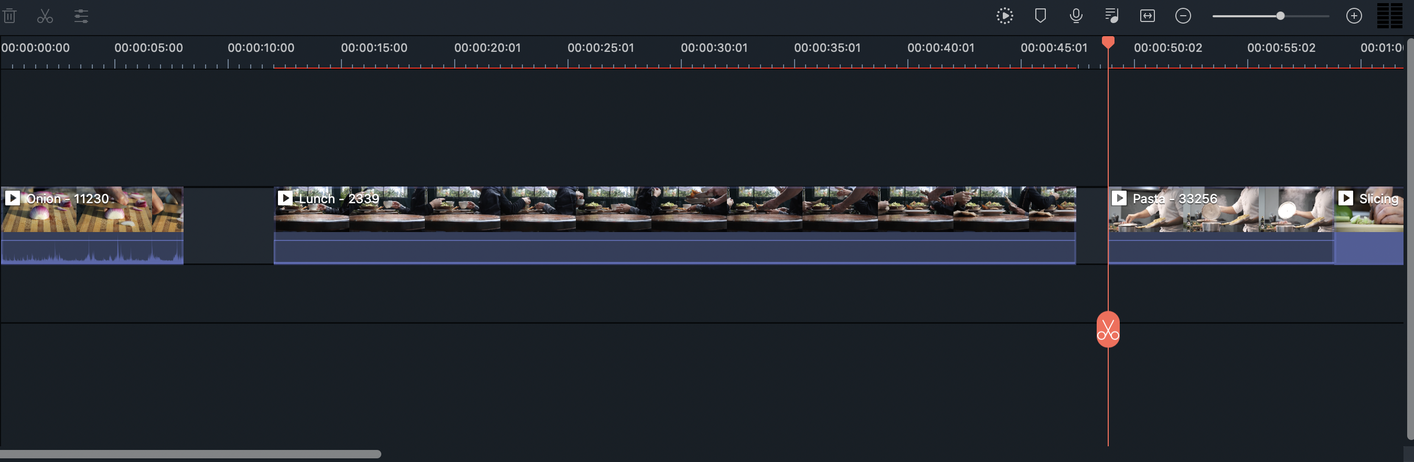
「Onion-11230」のカットした素材を削除したら、
タイムラインの一番左まで移動させます。
そざい
さくじょ
いちばんひだり
いどう
0秒から一つ目の映像が
始まるようにしよう！
びょう
ひと
め
えいぞう
はじ

Slide 15
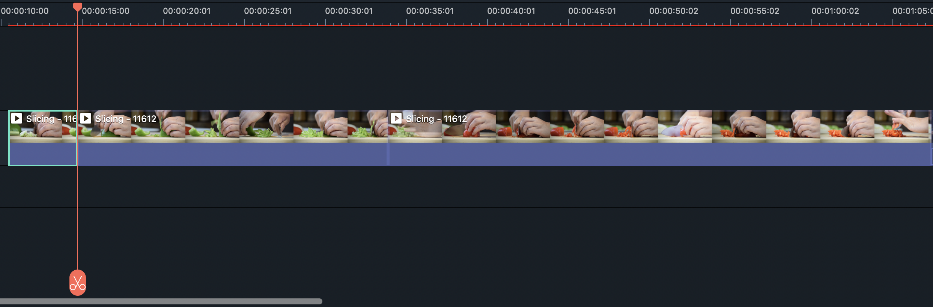
他の素材も同じように
必要な部分だけをカットしていこう！
ほか
そざい
おな
ひつよう
ぶぶん
「Slicing-11612」を「Lunch-2329」の左に移動させて、
グリーンのパプリカを切っている部分のみを使います。
ひだり
いどう
き
ぶぶん
つか
さくじょ
さくじょ
カット&削除
カット&削除
先ほどと同じように動画を再生して
確認しよう！
さき
おな
どうが
さいせい
かくにん

Slide 16
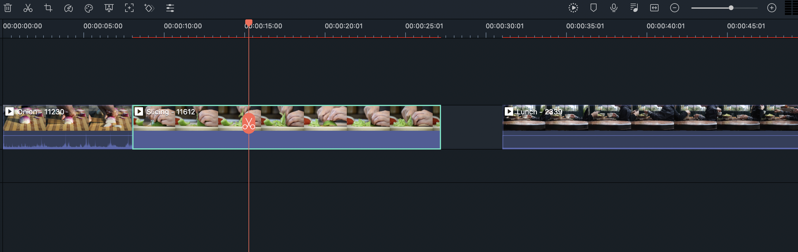
「Slicing-11612」もタイムラインの左側に移動させます。
一つ目の素材とピッタリくっつくように移動させておきましょう。
ひだりがわ
いどう
ひと
め
そざい
いどう
一つ目の映像が終わったら
すぐに二つ目の映像が始まるよ。
ひと
め
えいぞう
お
ふた
め
えいぞう
はじ

Slide 17
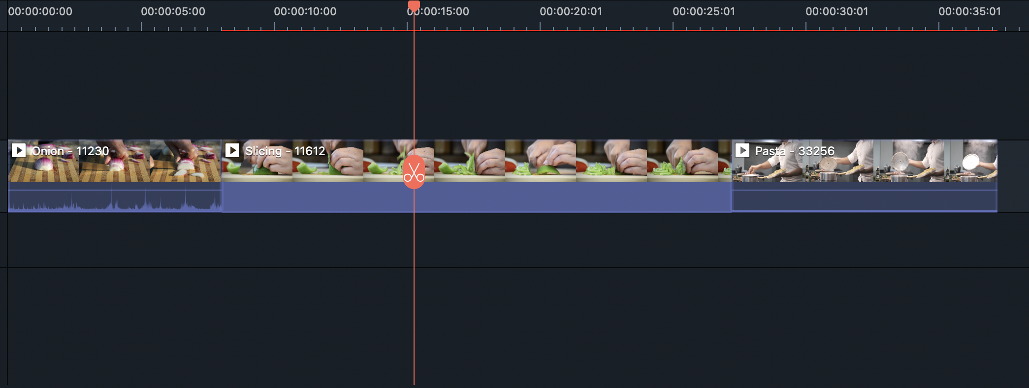
次の「Pasta-33256」はカットせずに
そのまま「Slicing-11612」にピッタリ
くっつけるよ。
つぎ

Slide 18
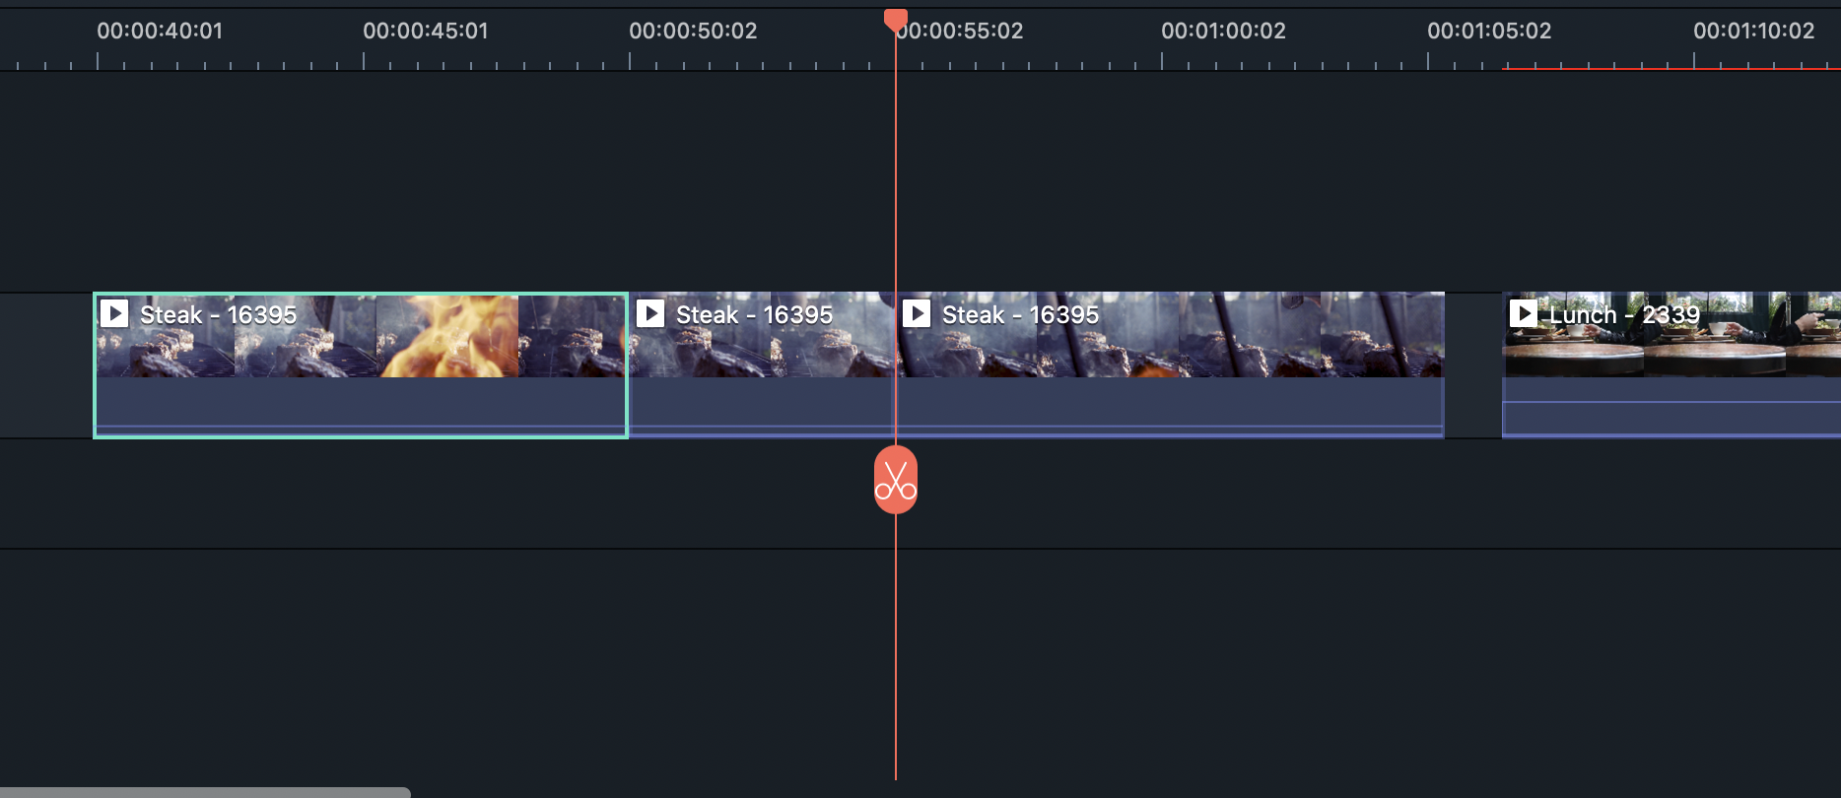
「steak-16395」も左に移動させて、
真ん中を5秒ほどカットします。
ひだり
いどう
ま
なか
びょう
さくじょ
さくじょ
カット&削除
カット&削除
両端は削除しよう。
りょうはし
さくじょ

Slide 19
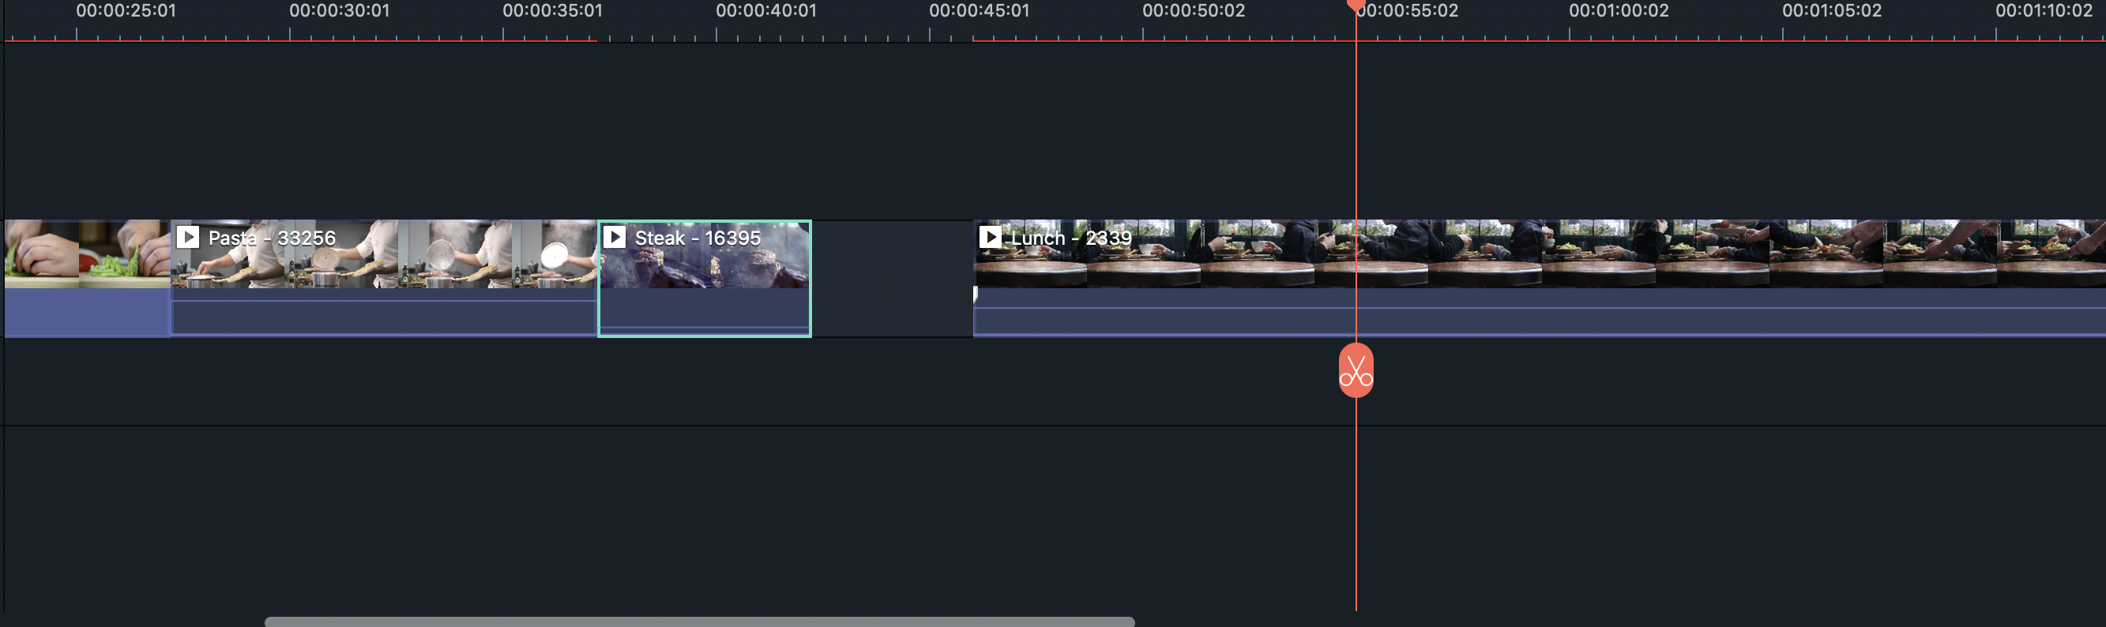
カットが完了したら、
三つ目の素材とピッタリくっつくように繋げよう！
かんりょう
みっ
め
そざい
つな

Slide 20
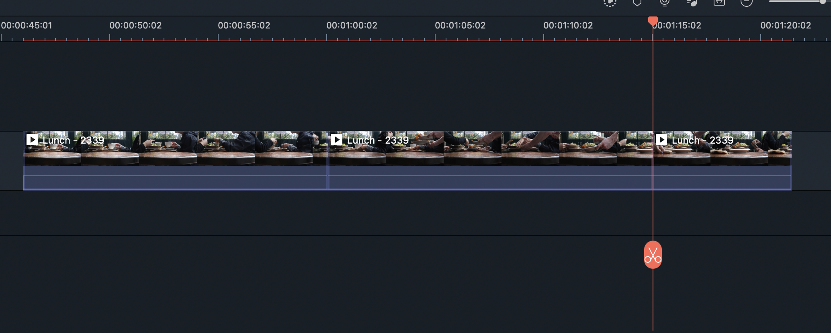
「Lunch-2339」は真ん中を15秒ほどカットします。
ま
なか
びょう
料理が運ばれてくる部分を使うよ。
動画を再生して必要な部分だけ残そう！
りょうり
はこ
ぶぶん
つか
どうが
さいせい
ひつよう
ぶぶん
のこ
さくじょ
さくじょ
カット&削除
カット&削除
両端は削除しよう。
りょうはし
さくじょ

Slide 21
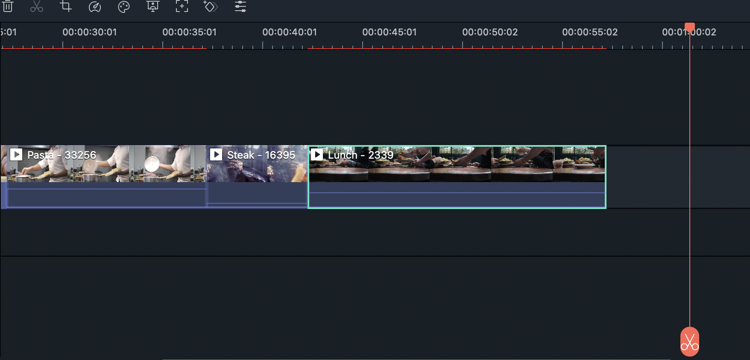
「Lunch-2339」もカットが完了したら、
四つ目の素材とピッタリくっつくように
繋げるよ！
かんりょう
よっ
め
そざい
つな

Slide 22
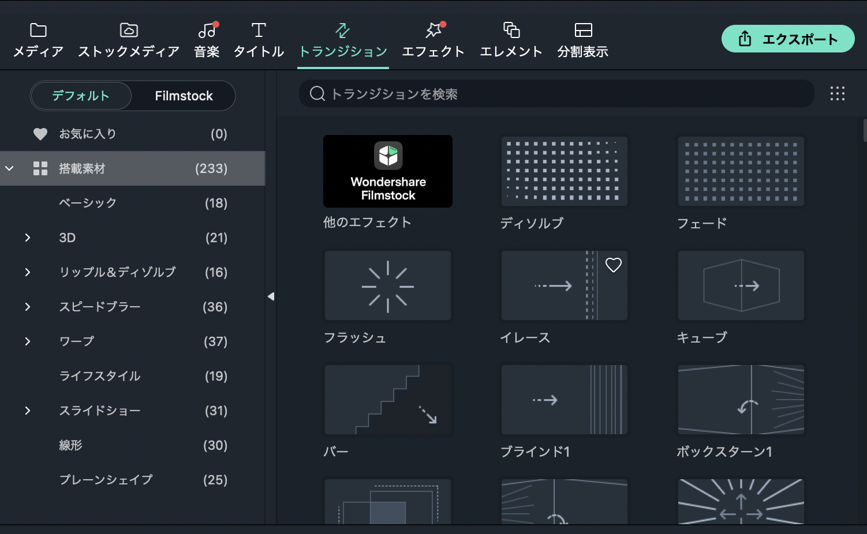
動画の中にトランジションを入れていきます。
「トランジション」をクリックして「デフォルト」から
「搭載素材」をクリックします。
どうが
なか
い
とうさいそざい
トランジションの一覧が
表示されたね！
いちらん
ひょうじ
クリック

Slide 23
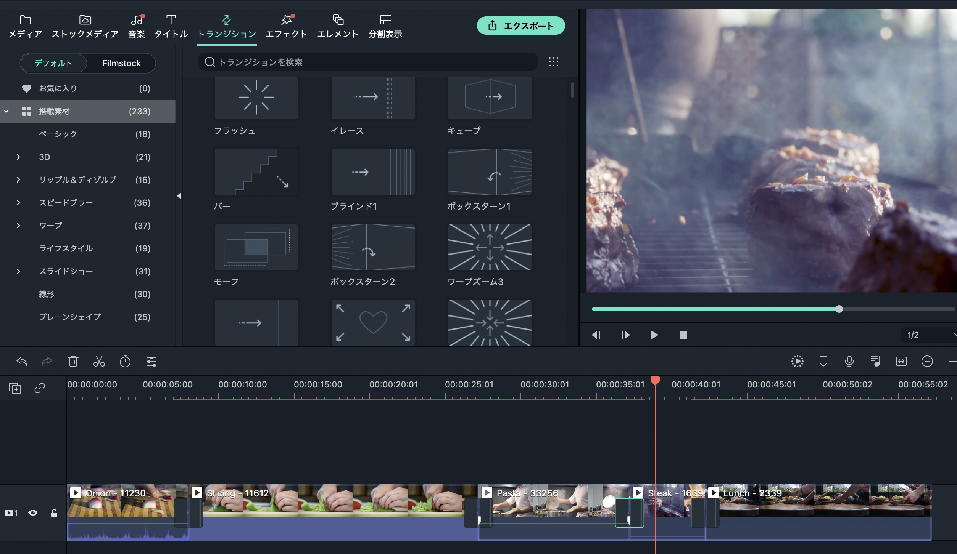
「ブラインド1」を
動画素材の間全てにドラッグします。
どうがそざい
あいだすべ
再生すると、
映像の間に影のようなものが入るよ！
さいせい
えいぞう
あいだ
かげ
はい

Slide 24
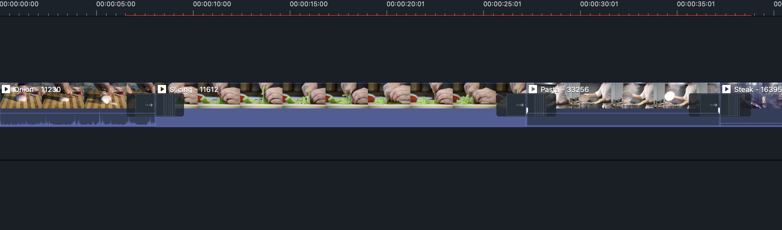
全てのトランジションの端をスライドして
少し長くしておきます。
すべ
はし
すこ
なが
全体を通してゆっくり映像が変わっていくよ。
ぜんたい
とお
えいぞう
か

Slide 25
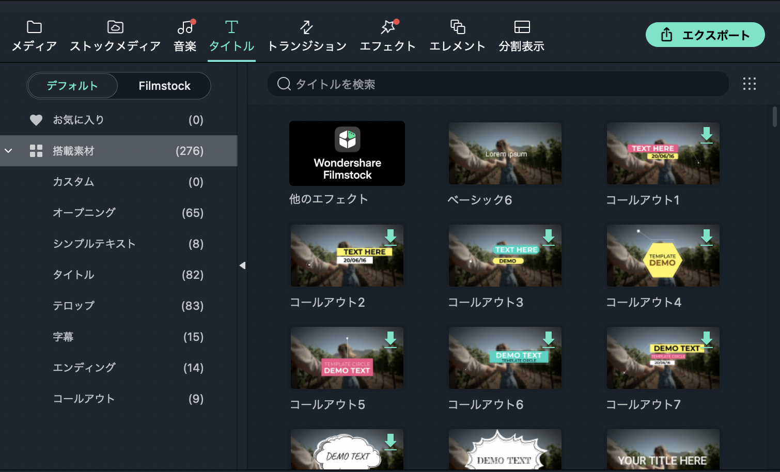
次は映像の中にテキストを入れていくよ。
つぎ
えいぞう
なか
い
「タイトル」をクリックして
「デフォルト」の
「搭載素材」をクリックします。
とうさいそざい
クリック

Slide 26
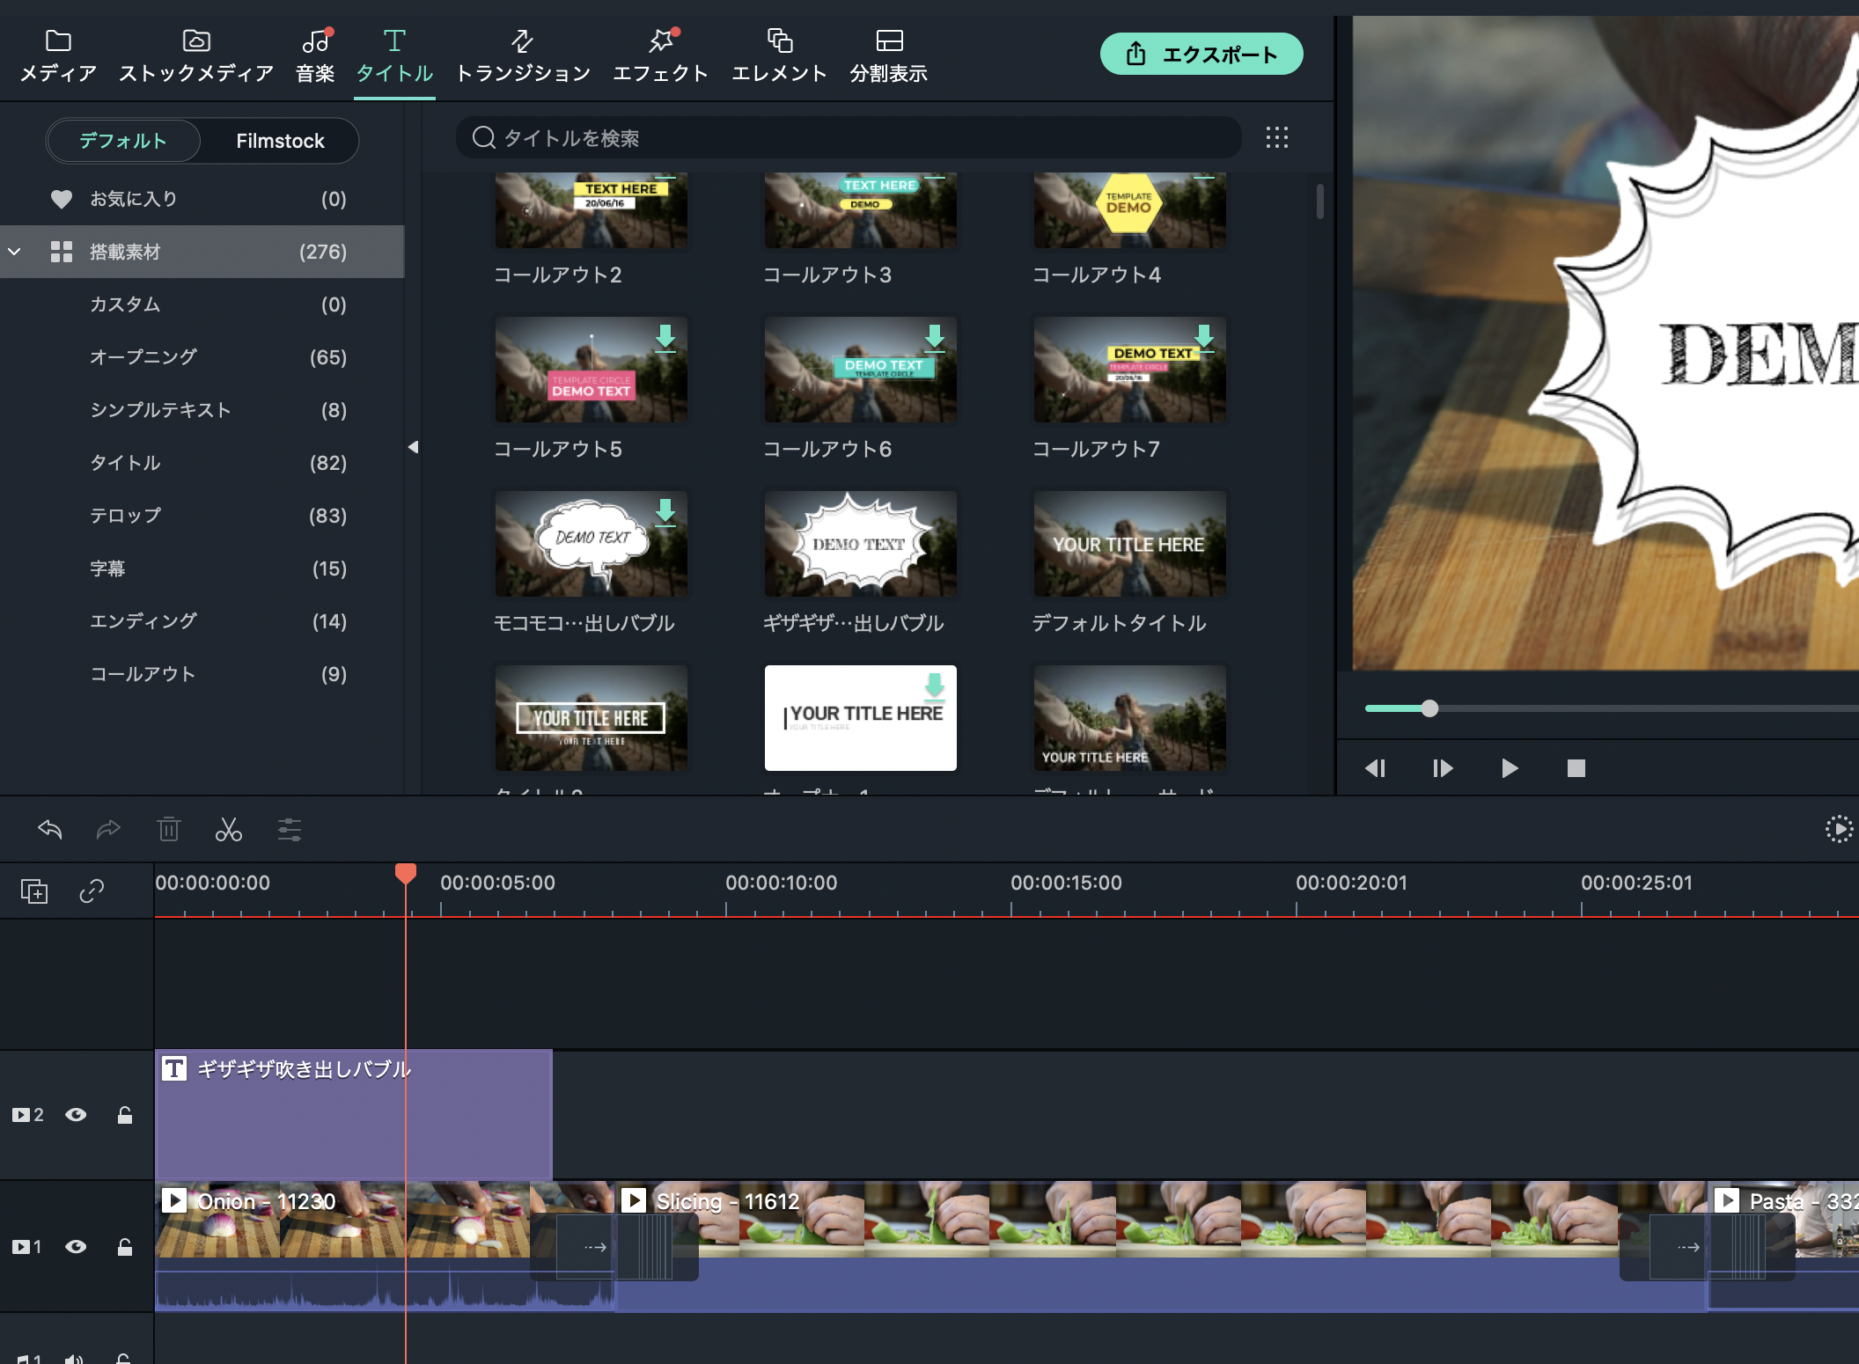
テンプレート一覧の中から
「ギザギザ吹き出しバブル」をタイムラインの
映像素材の上にのせます。
いちらん
なか
ふ
だ
えいぞうそざい
うえ
「ギザギザ…出しバブル」を選択
だ
せんたく
0秒から始まるように
のせよう！
びょう
はじ

Slide 27
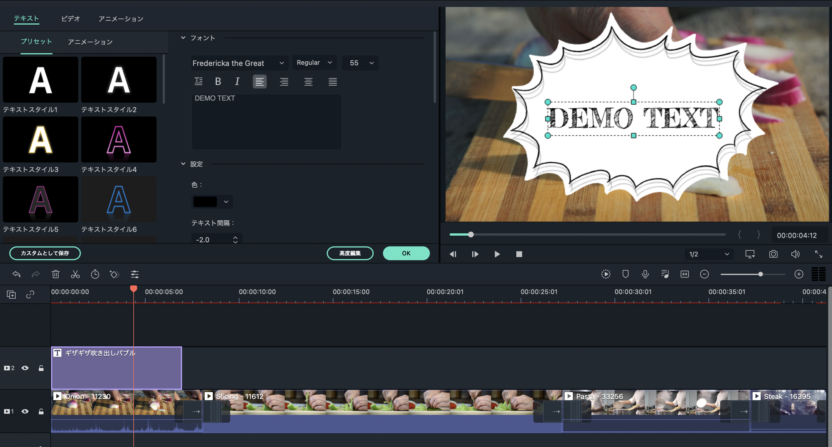
タイムラインに載せたタイトルを
ダブルクリックします。
の
タイトルをダブルクリックすると、
画像のような表示が出るよ。
がぞう
ひょうじ
で
ダブルクリック

Slide 28
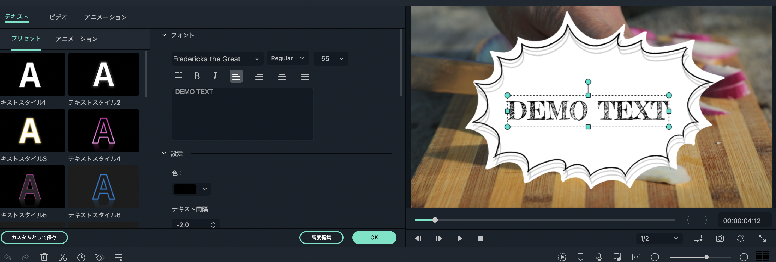
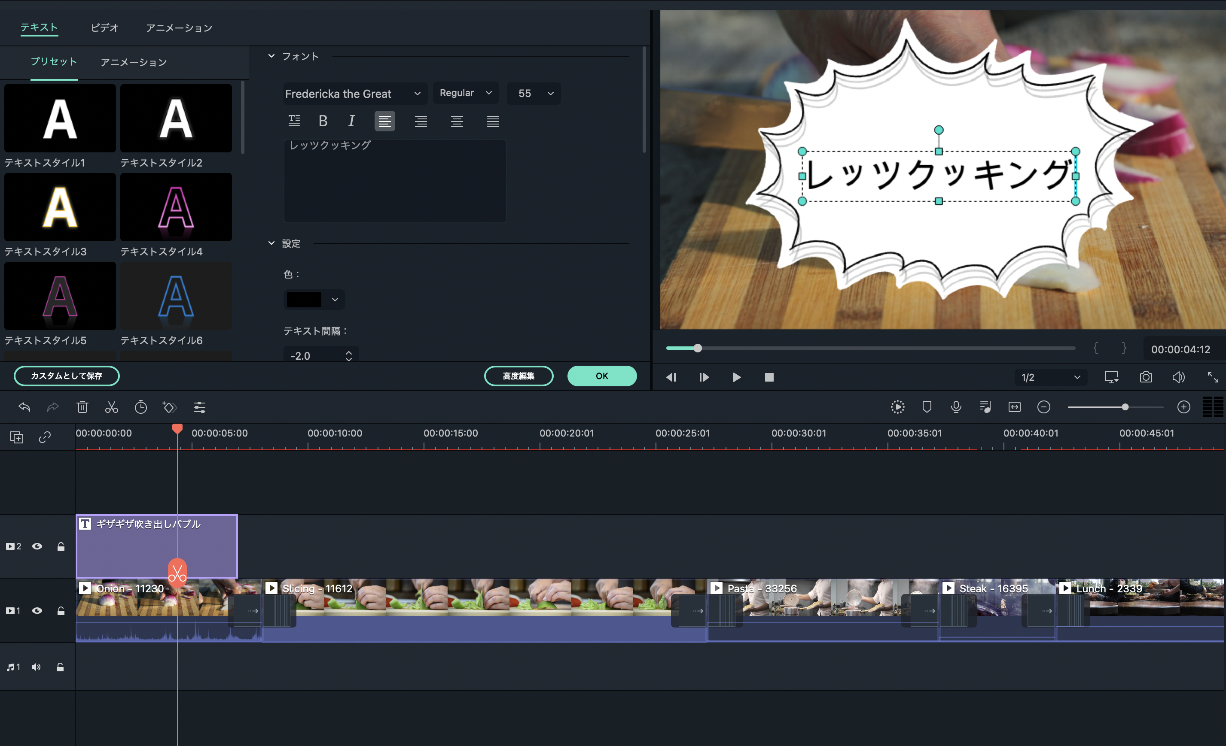
「DEMO TEXT」の部分をダブルクリックして、
左の赤枠から内容を変えます。
「レッツクッキング」と入力します。
ぶぶん
ひだり
あかわく
ないよう
か
にゅうりょく
にゅうりょく
テキストを入力
ダブルクリック

Slide 29
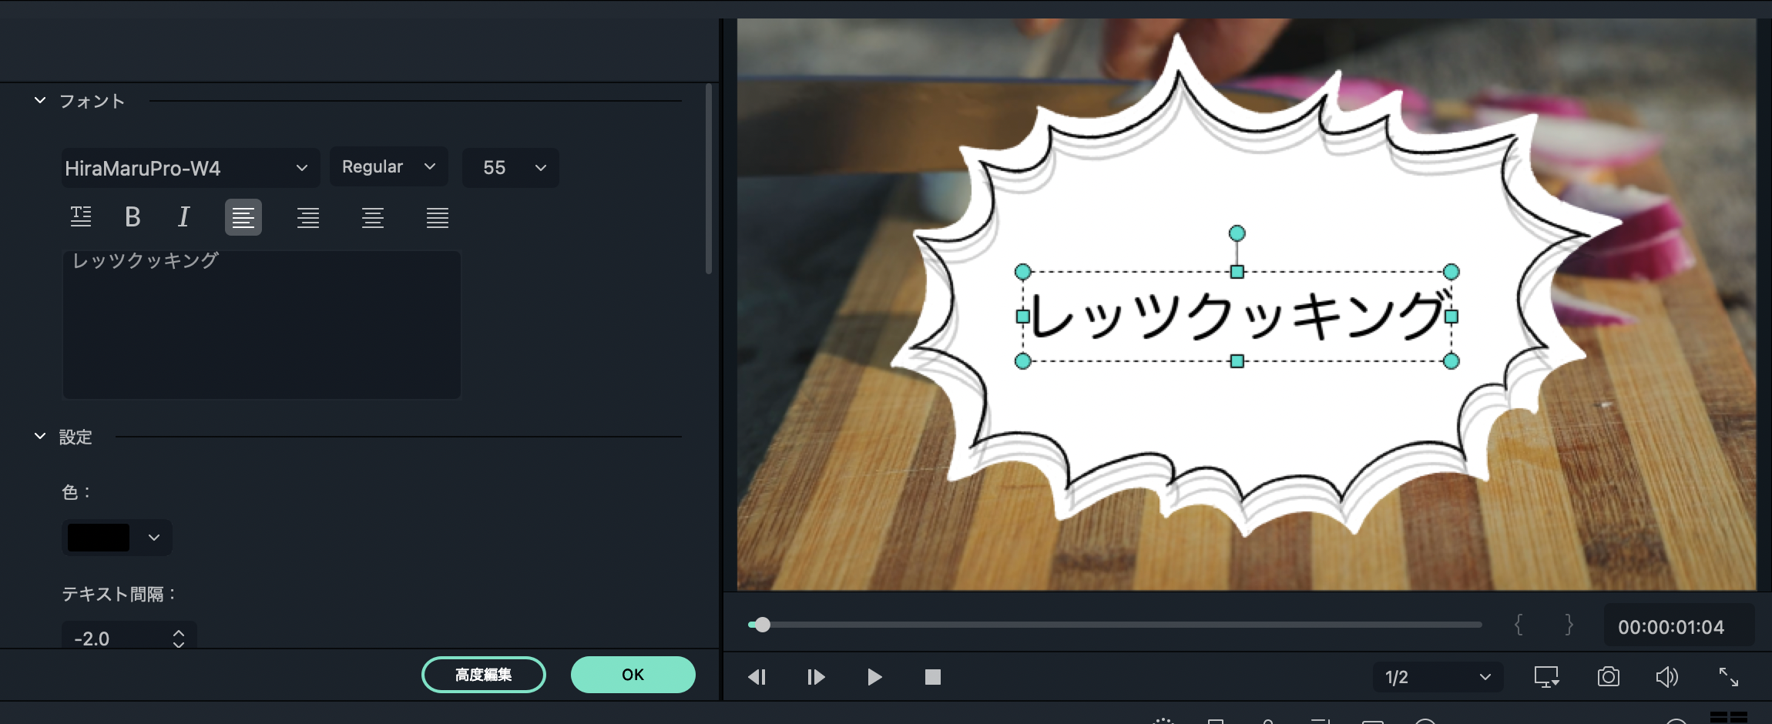
入力が完了したら、テキストのフォントを変更しよう！
にゅうりょく
かんりょう
へんこう
フォントを「hiraMaruPro-W4」に変更します。
へんこう
フォントを変更する方法は覚えているかな？
へんこう
ほうほう
おぼ

Slide 30

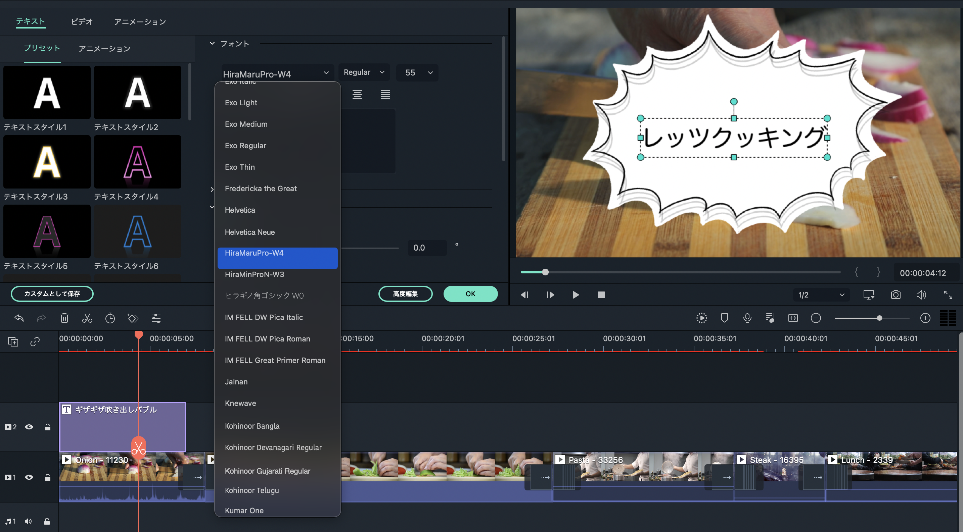
フォントの横の
をクリックするよ！
よこ

Slide 31
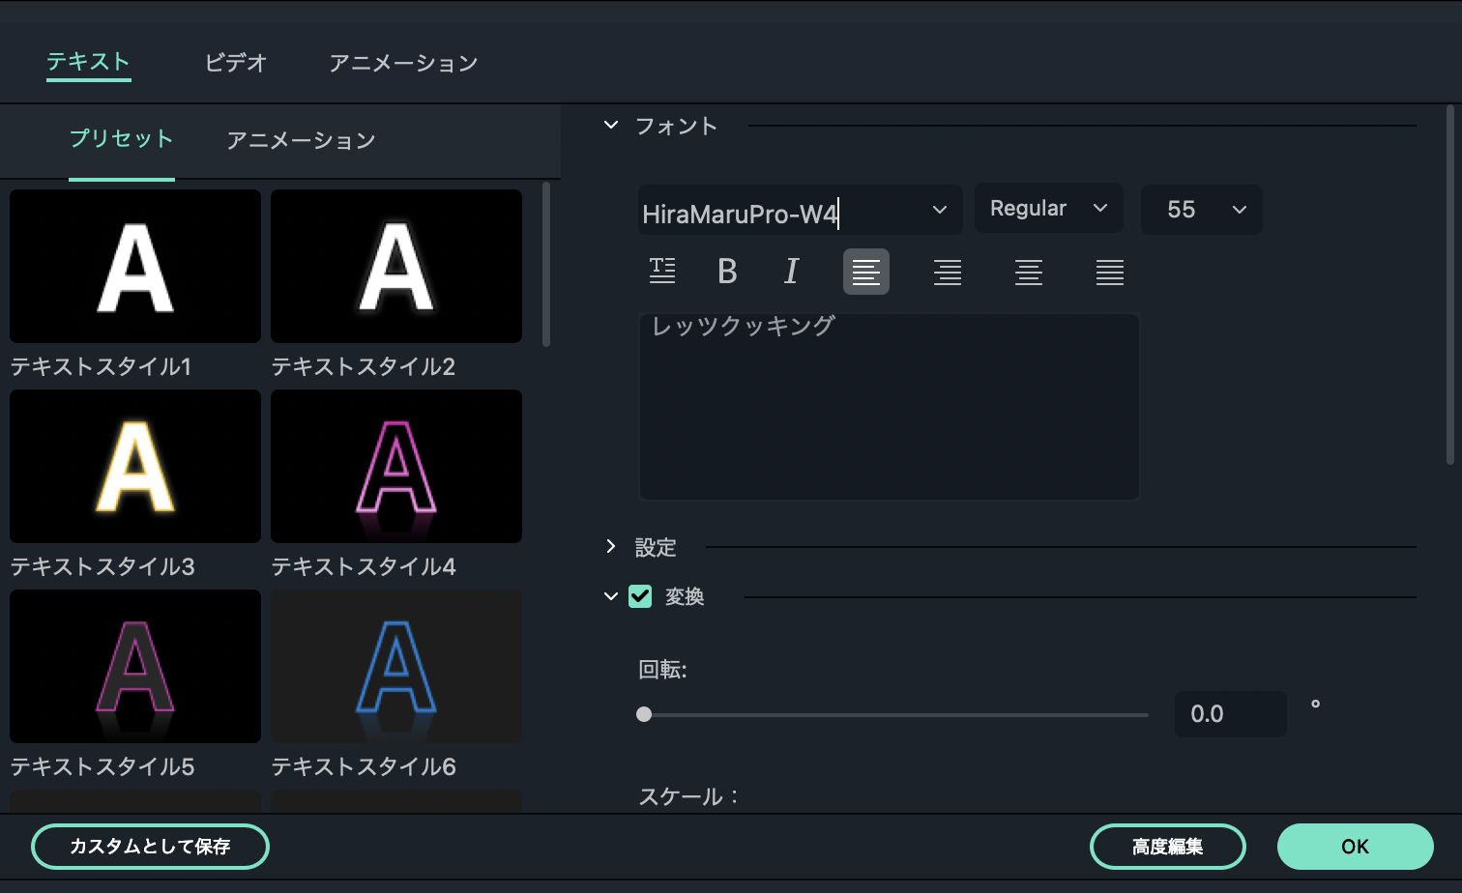
テキストが完成したら
最後にOKをクリックします。
かんせい
さいご
クリック

Slide 32

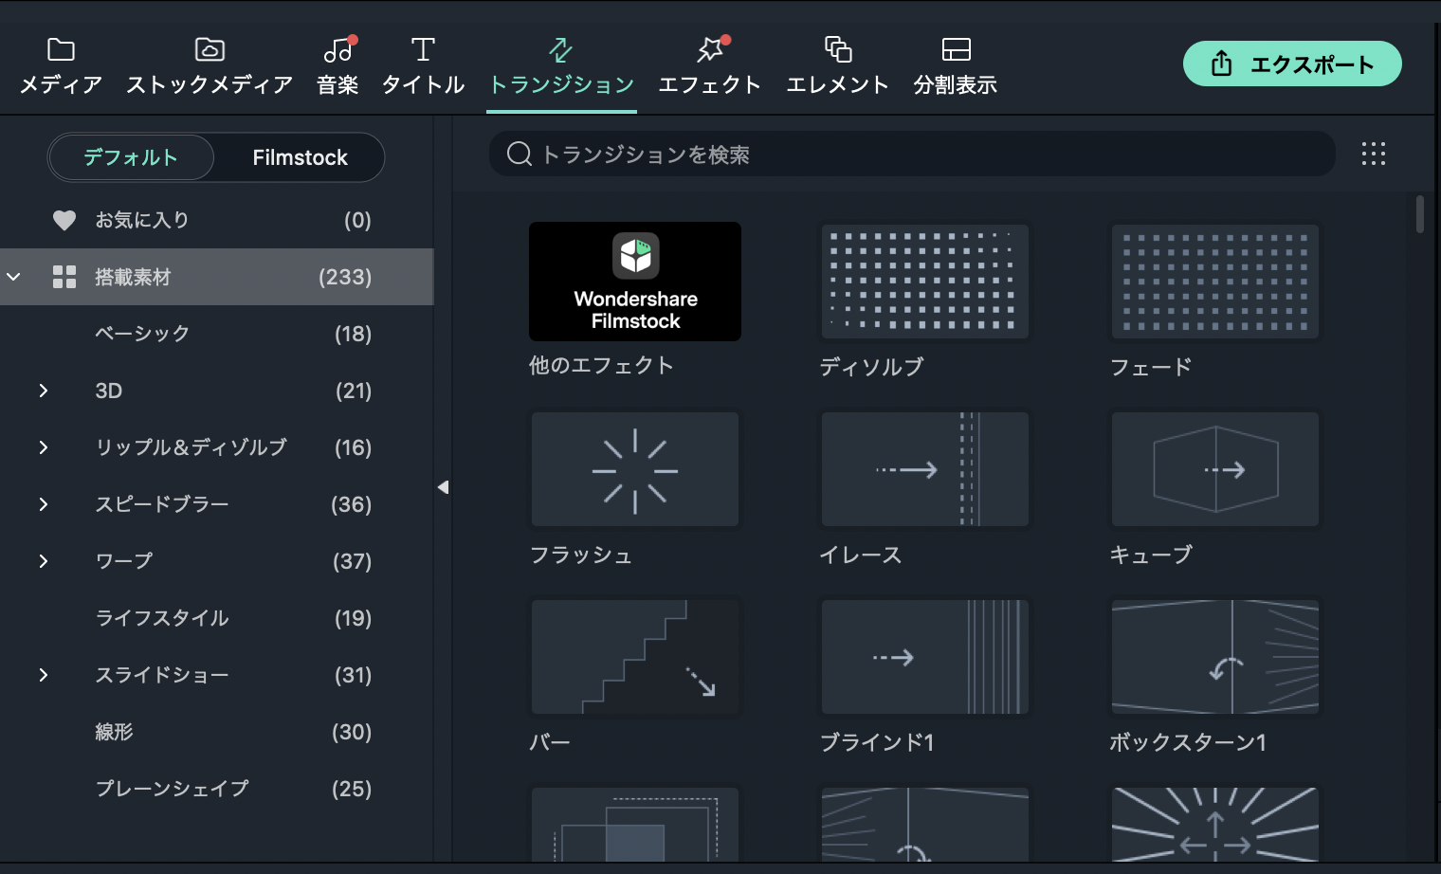
このままだとタイトルが
最後パタっと終わってしまうね。
さいご
お
トランジションから
ディゾルブをつけよう！

Slide 33
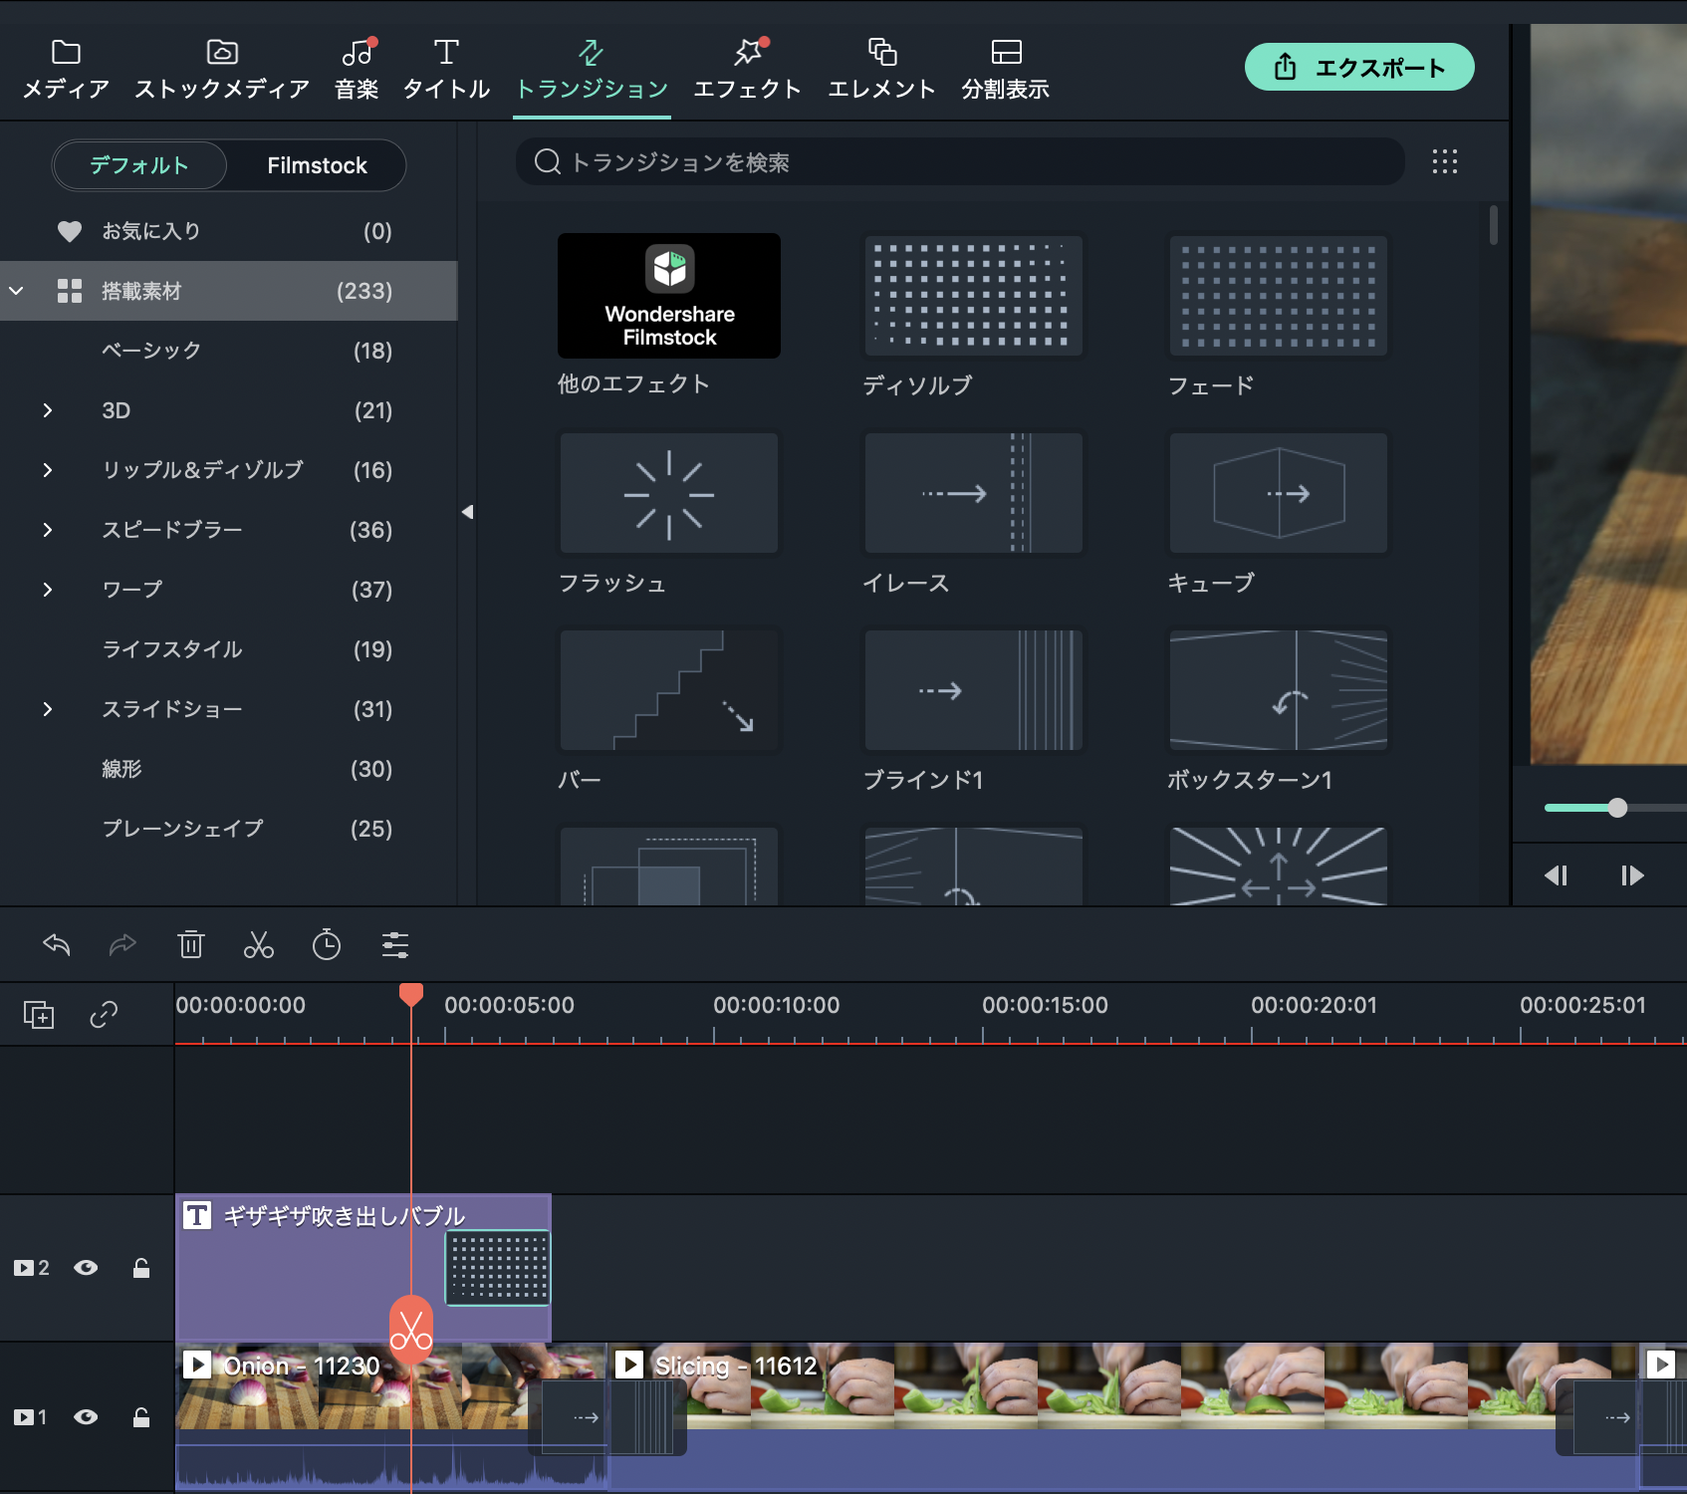
「トランジション」の「デフォルト」の「搭載素材」から
「ディゾルブ」をタイトルの右端にのせます。
とうさいそざい
みぎはし
クリック

Slide 34
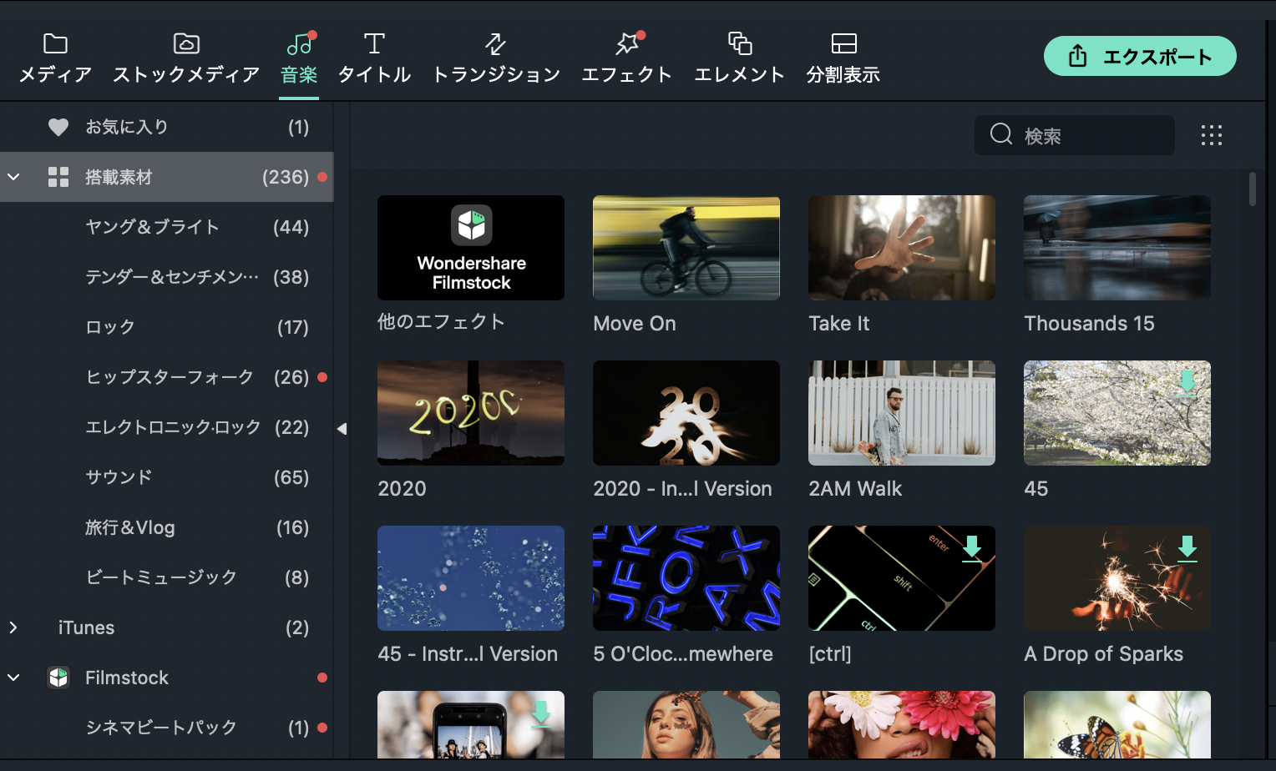
次に「音楽」を選択して、
「搭載素材」をクリックします。
おんがく
せんたく
とうさいそざい
クリック
音楽が
一覧で出てくるよ。
おんがく
いちらん
で

Slide 35
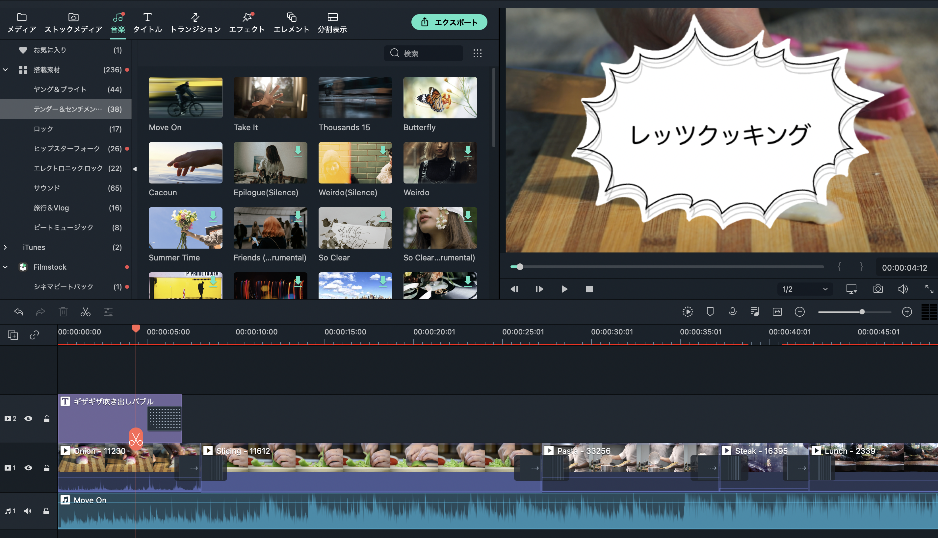
「テンダー&センチメンタル」をクリックして
「Move On」をタイムラインにのせます。
クリック

Slide 36
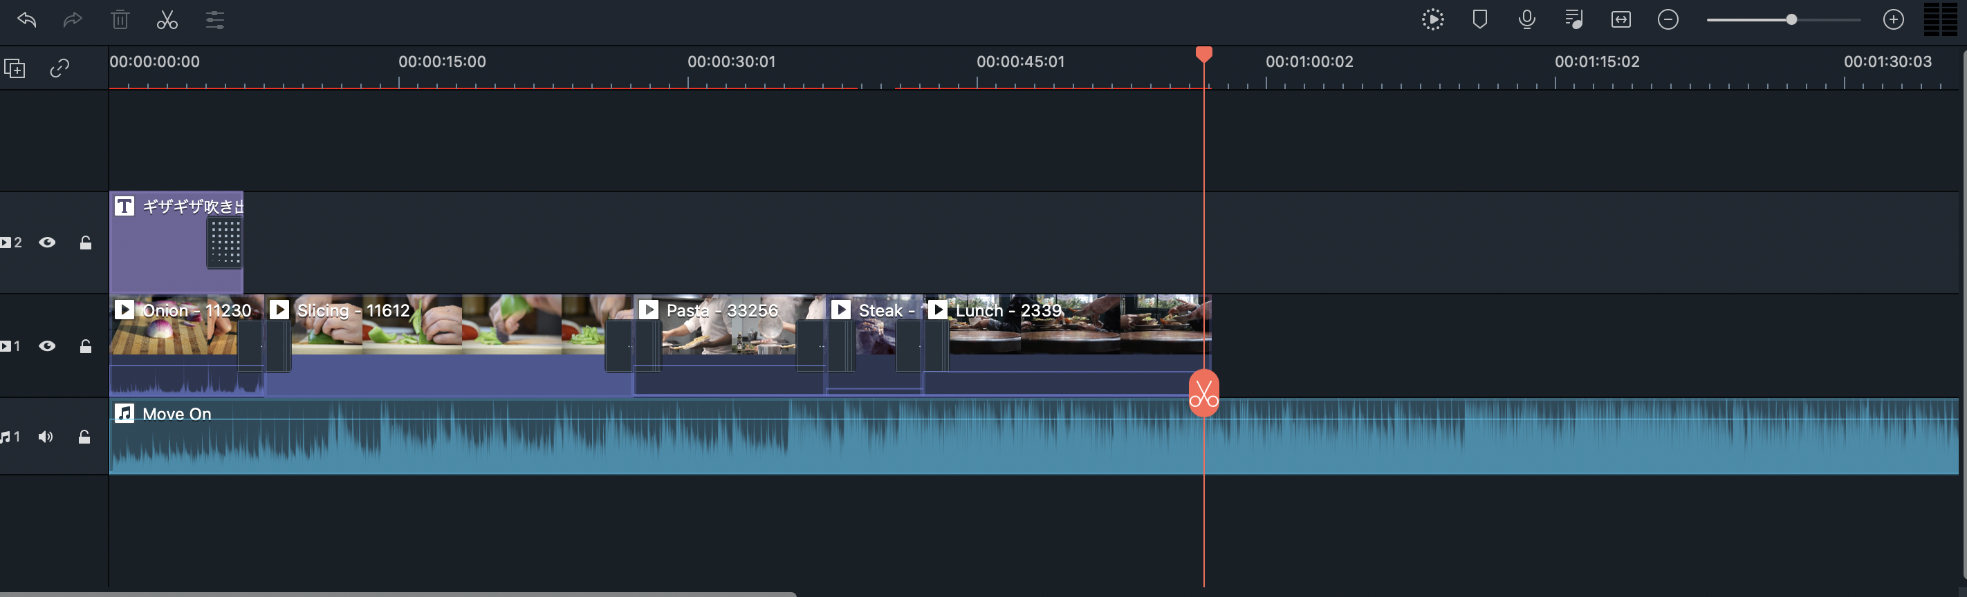
音楽を映像が終わる部分と
同じ場所でカットします。
おんがく
えいぞう
お
ぶぶん
おな
ばしょ
さくじょ
カット&削除
カットした音楽は削除しよう。
おんがく
さくじょ

Slide 37
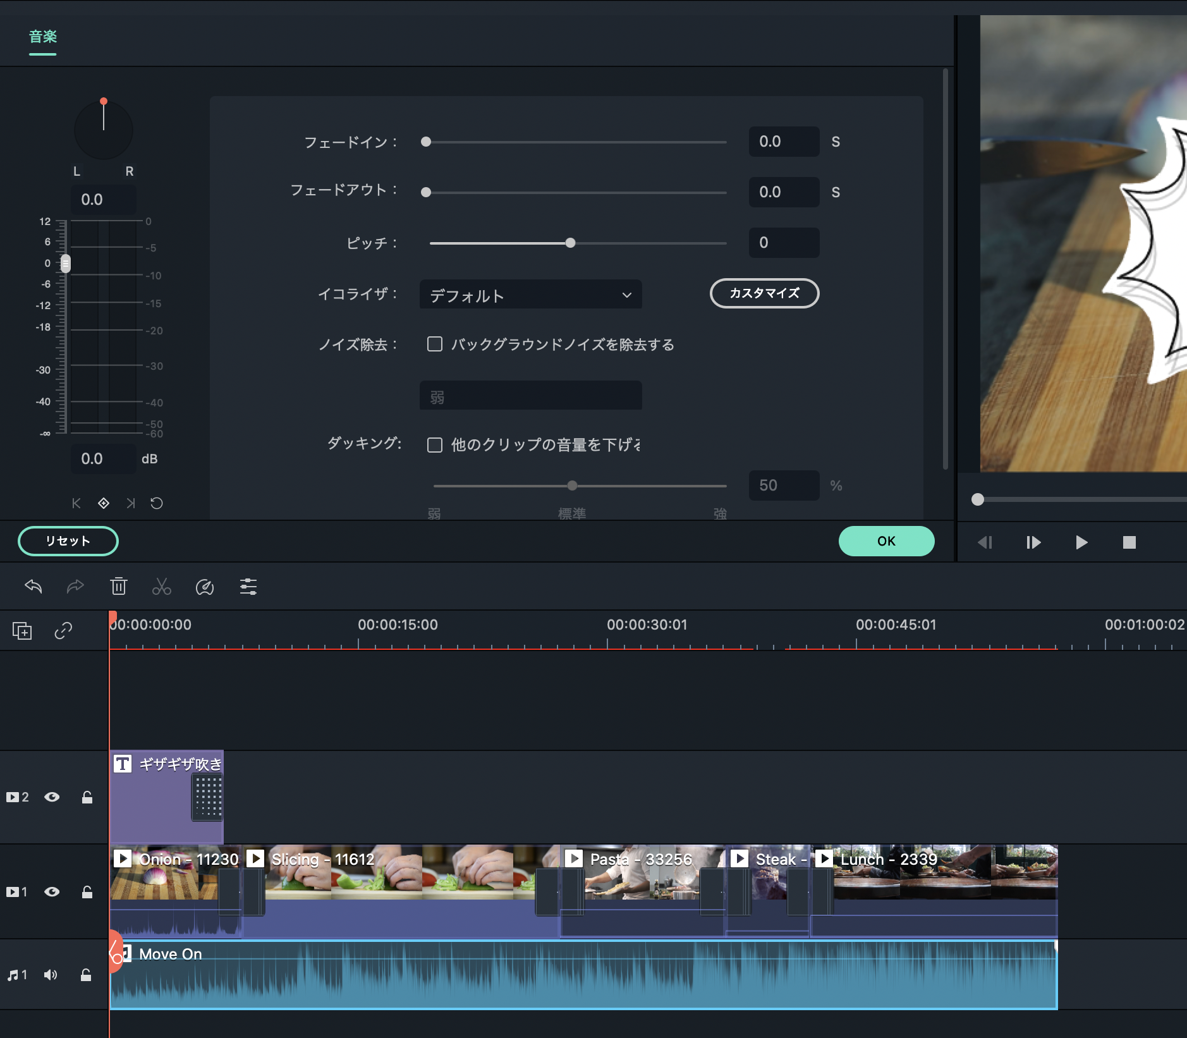
音楽をタイムライン上でダブルクリックします。
おんがく
じょう
画像のような画面が出てくるよ。
がぞう
がめん
で
ダブルクリック

Slide 38
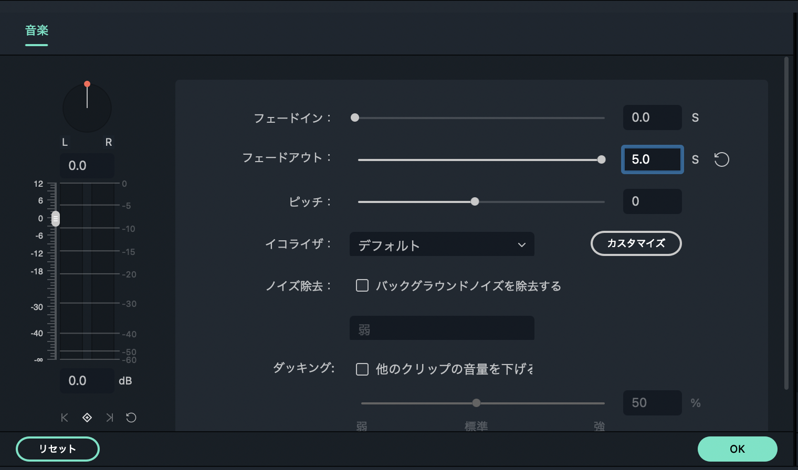
「フェードアウト」を5.0まで数値を上げます。
音楽の最後の部分が段々音が小さくなります。
すうち
あ
おんがく
さいご
ぶぶん
だんだんおと
ちい
「OK」をクリックして完了です。
かんりょう
クリック

Slide 39

動画を保存しよう
どうが
ほぞん
ファイル→「プロジェクトを別名で保存」を選択します。
べつめい
ほぞん
せんたく

Slide 40
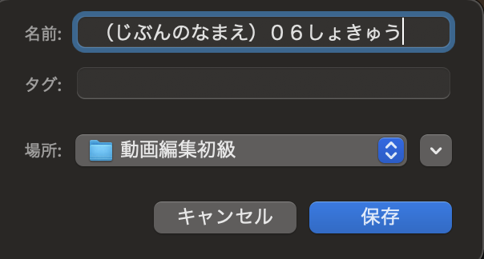
動画を保存しよう
どうが
ほぞん
ファイル名を「（じぶんのなまえ）０６しょきゅう」にして
「保存」ボタンをおします。
めい
ほぞん

Slide 41
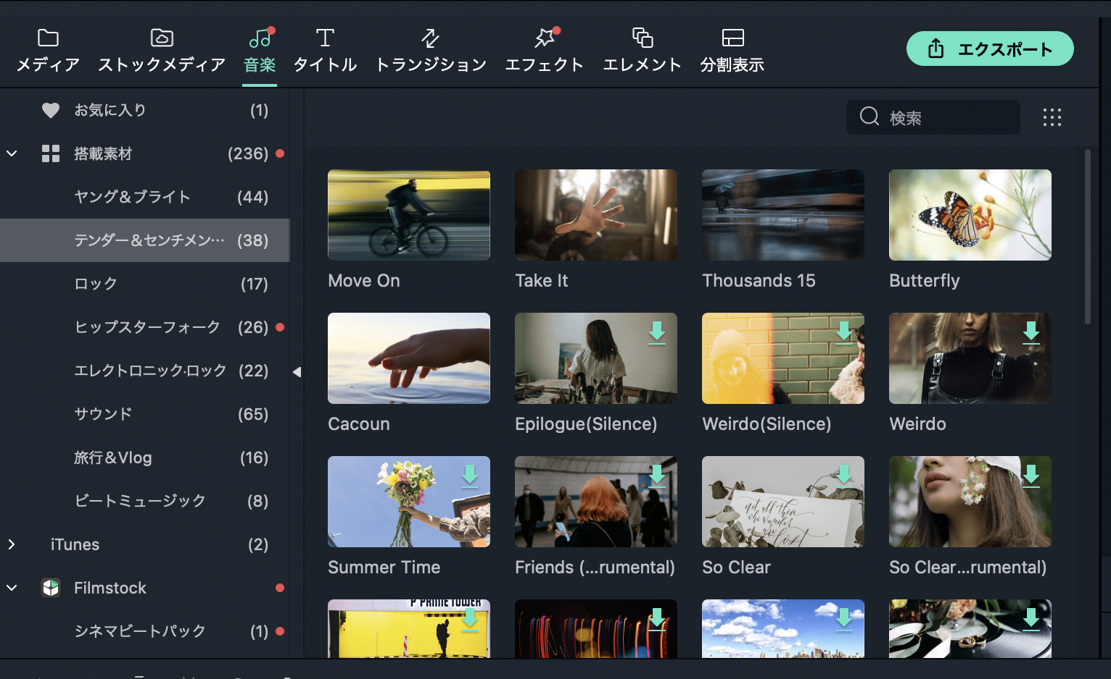
全ての編集が完了したら「エクスポート」をクリックします。
すべ
へんしゅう
かんりょう
完成した映像を書き出して
一つの動画にするよ！
かんせい
えいぞう
か
だ
ひと
どうが

Slide 42

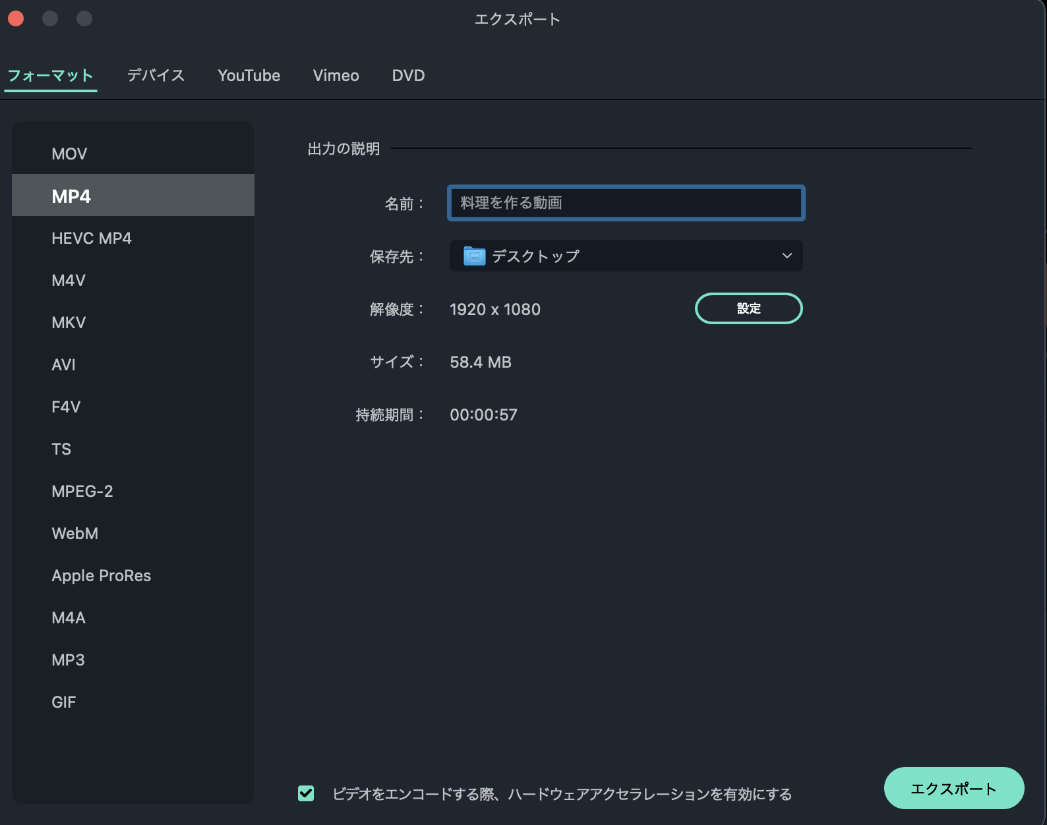
「MP4」を選択して、名前は自分の好きなものにします。
その名前のファイルで動画が書き出されます。
保存先は「デスクトップ」にして を押します。
せんたく
なまえ
じぶん
す
なまえ
どうが
か
だ
ほぞんさき
お
画像では
「料理を作る動画」という
名前にしたよ！
がぞう
りょうり
つく
どうが
なまえ

Slide 43
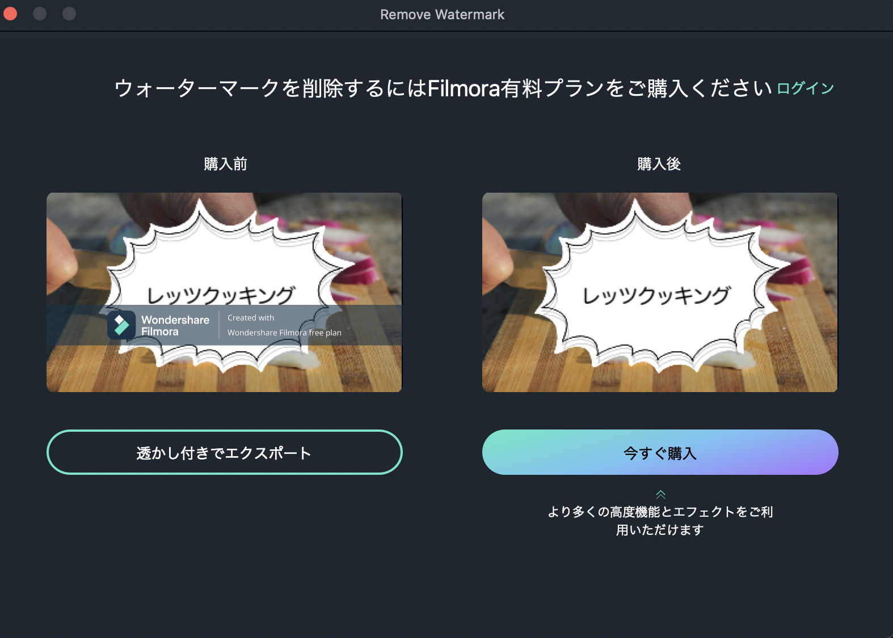
画像のような画面が表示されます。
左側の「透かし付きでエスクポート」をクリックします。
Filmoraのロゴ入りの動画がデスクトップに書き出されます。
がぞう
がめん
ひょうじ
ひだりがわ
す
つ
フィモーラ
い
どうが
か
だ

Slide 44
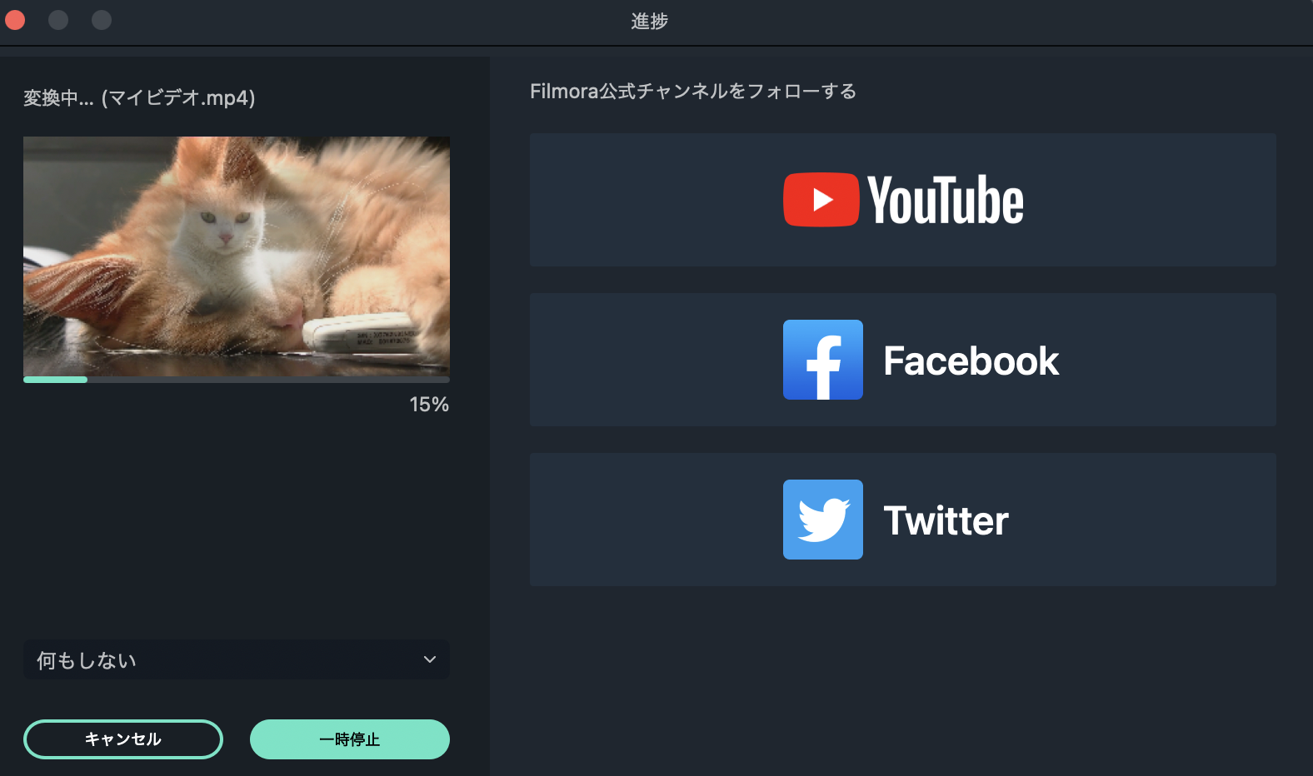
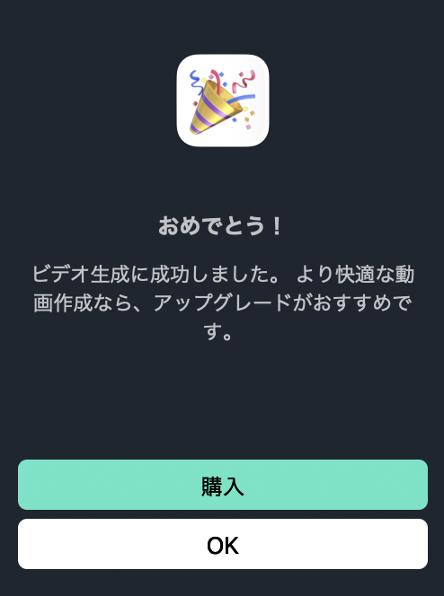
動画の書き出しが終わるまでは
左のような画像が表示されるよ。
少し時間がかかるけど、
そのまま待っていてね！
どうが
か
だ
お
ひだり
がぞう
ひょうじ
すこ
じかん
ま
「おめでとう！」という
表示が出たら「OK」を押して
デスクトップに動画があることを確認しよう！
ひょうじ
で
お
どうが
かくにん

Slide 45
完成動画を編集する
かんせいどうが へんしゅう

Slide 46
完成動画を編集する
かんせいどうが
へんしゅう
デスクトップの動画の確認はできたかな？
どうが
かくにん
確認ができたら、動画を変えてみよう！
動画を再生しながら、カットする場所を変えたり、
音楽を調整してみよう！
かくにん
どうが
か
どうが
さいせい
ばしょ
か
おんがく
ちょうせい
トランジションを変更したり、
音楽を変えるのも良いね！
へんこう
おんがく
か
よ

Slide 47
完成したら、
動画を再生してみよう！
動画にどんな印象を持ったかな？
紙に書いてみよう！
かんせい
どうが
さいせい
どうが
いんしょう
も
かみ
か
自分の作りたいイメージに近づけるには
どうすれば良いかも考えてみよう！
じぶん
つく
ちか
よ
かんが
完成したら、ファイル名を
「(じぶんのなまえ）しょきゅう０６チャレンジ」にして「保存」ボタンをおそう。
かんせい
めい
ほぞん

Slide 48

おつかれさまでした！
がんばったね！

